Slide 1
장비 인터페이스 세부 구성도

Slide 2
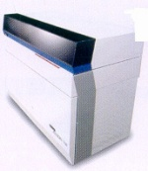

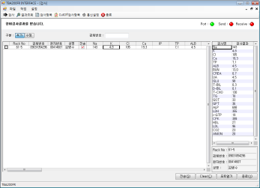
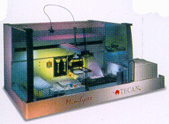



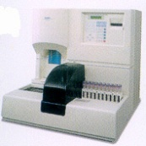
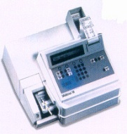
1.1 진단검사의학과 인터페이스 연동 구성(1/4)
Row Data 분석
검사 결과를 EMR로 전송
필요시 장비로 명령을 전송하여 작업 진행
생화학
검체 바코드 출력
LIS 인터페이스 S/W
오더 조회 및 결과 저장
면역학
DB
DATA
통신방식 선택
인터페이스 서버
통신로그 관리
혈액학
시리얼통신 설정
검사항목 설정
인터페이스 PC
뇨화학
진단검사 인터페이스 프로그램은 장비별로 개발합니다.

Slide 3

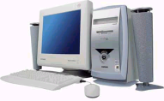

1.1 진단검사의학과 인터페이스 연동 구성(2/4)
단방향통신 장비의 인터페이스 프로세스
1. 검체접수, 혈액채취,
Barcode 발행
2. 검체 삽입 후 검사실시
3. 검사 결과 전송
EMR Server
Interface
Server
Interface PC
Equipment
4. Interface Server로 결과 전송
5. EMR Server로 결과 전송

Slide 4
1.1 진단검사의학과 인터페이스 연동 구성(3/4)
양방향통신 장비의 인터페이스 프로세스
1. 검체접수, 혈액채취, Barcode 발행
2. 검체 삽입 후 검사실시
3. 오더 요청
4. 접수내역 확인
5. EMR 접수내역 확인
6. 검체별 접수내역 확인
7. 검체별 검사항목 확인
EMR Server
Interface
Server
Interface PC
8. 항목별 Order 전송
Equipment
9. 검사 결과 전송
10. Interface Server로 결과 전송
11. EMR Server로 결과 전송

Slide 5
1.1 진단검사의학과 인터페이스 연동 구성(4/4)
진단검사 장비 인터페이스 순서
1. RS232 통신포트를 확인한다.
2. 통신 Parameter 을 확인한다. (Baud rate, Parity bit, Data Bit, Stop bit)
3. 장비상의 Interface 통신 내역을 설정한다.
4. Interface Cable 을 연결한다.
5. 터미널을 이용한 장비와 인터페이스 PC간의 통신상태를 확인한다.
6. 장비의 통신 프로토콜을 확인한다.
7. 프로토콜에 맞게 Order 및 결과를 전송한다.
8. EMR Server 로 검사결과를 전송한다.
진단검사 장비 인터페이스 주의사항
1. 장비 전원을 내린 상태에서 Interface Cable 을 결선한다.
2. 장비상의 검사코드가 정확한지 확인한다.
3. 장비와 Interface PC 간의 통신 Parameter 가 정확한지 확인한다.
4. 장비 Interface 에 대한 충분한 지식을 가지고 있어야 한다.
5. RS232 Cable 결선도를 확인한다.
6. 통신 프로토콜을 정확하게 확인한다.
7. 병원의 요구사항을 충분히 수용한다.
8. Interface 가 안될 시 Hardware 상의 문제인지 Software의 문제인지 정확하게 구분한다.
9. 사용자 교육을 철저히 한다.

Slide 6
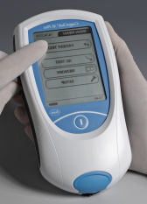
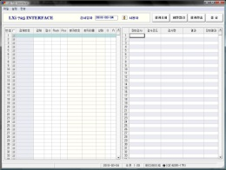
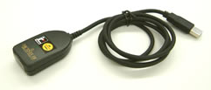
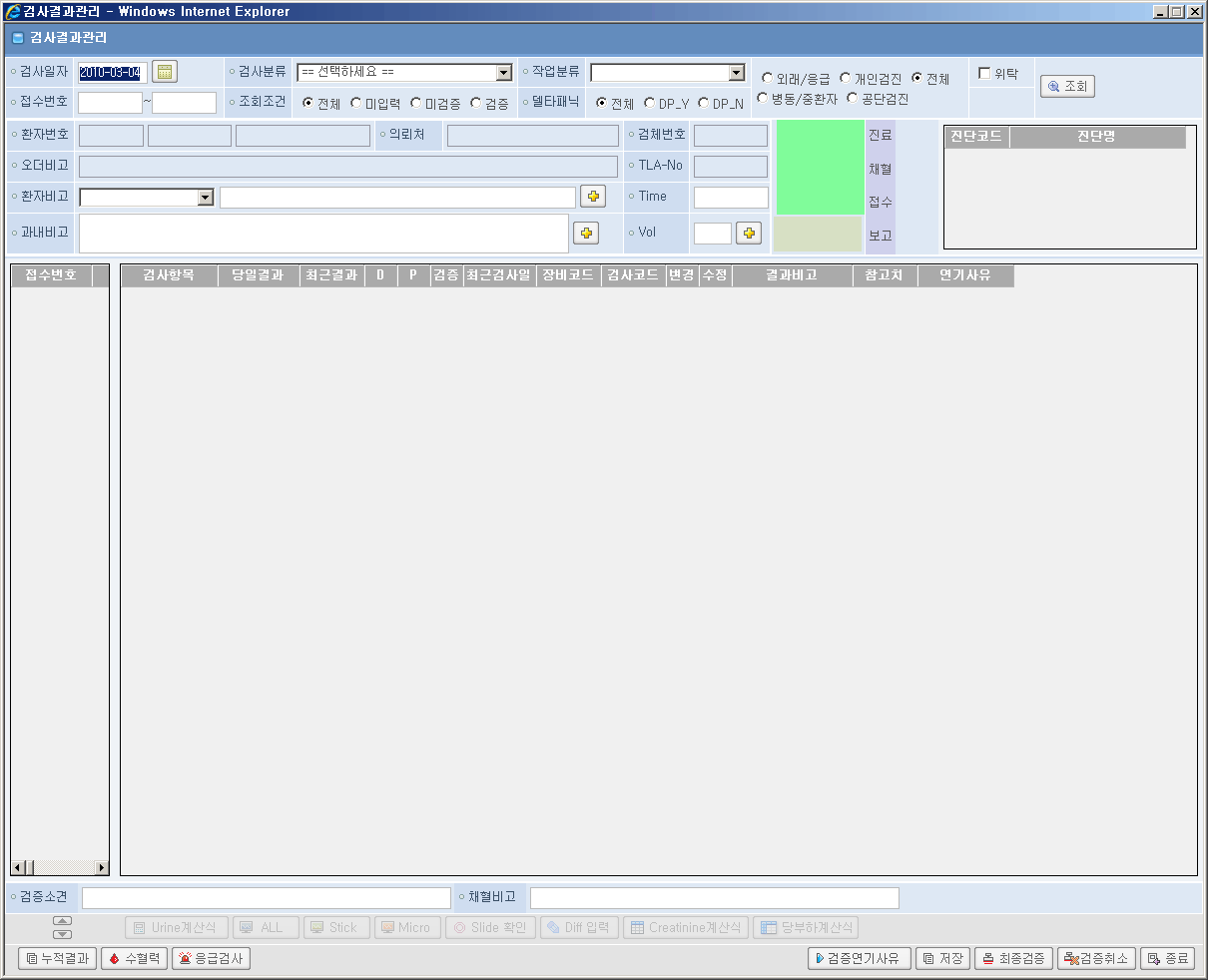
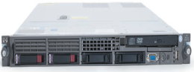
2.1 진단검사의학과 장비 세부사항
데이터
자동전송
통신방식 | 단방향통신
데이터 | TEXT
모델명 | CoaguChek
장비명 | 혈액응고분석기
프로토콜 | Non-ASTM
INTERFACE
적외선 통신
2. 검사 실시
3. 결과 전송(장비->인터페이스 프로그램)
인터페이스 PC
Baseunit 으로 변경
4. 결과 전송(인터페이스 프로그램->병원전산서버)
EMR
EMR Database Server
1. 검체 채혈/접수
병원 요구도 없음

Slide 7
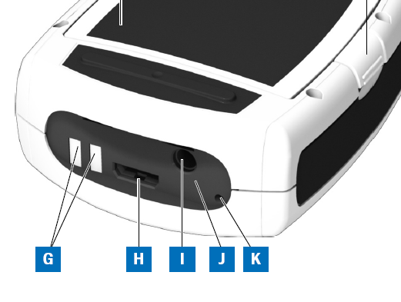
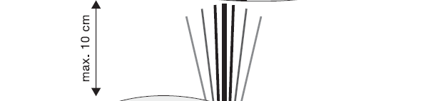
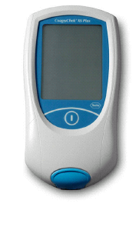
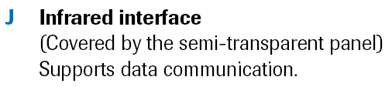
2.2 CoaguChek XS Plus 인터페이스
Location of the CoaguChek
infrared interface
Positioning of CoaguChek & printer
적외선 통신 방식
[CoaguChek와 둥글이의 적정 거리 : 10 cm]
둥글이를 이용한 통신 방식에 문제가 있어 Baseunit 을 이용한 자료 전송

